Slide 1


Slide 2
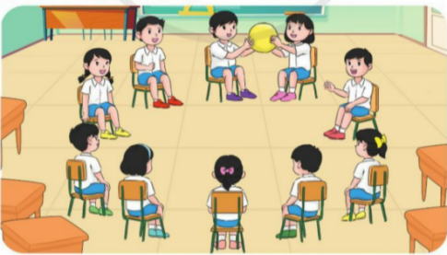
Trò chơi “Chuyền bóng”

Slide 3

GV trao quả bóng cho một HS đầu dãy bàn. HS trong lớp vừa hát vừa chuyền tay nhau quả bóng.
Khi GV hô “Dừng!”, quả bóng trên tay của HS nào thì HS đó phải nêu được một việc làm bảo vệ môi trường. (Ví dụ: cửa sổ)

Slide 4

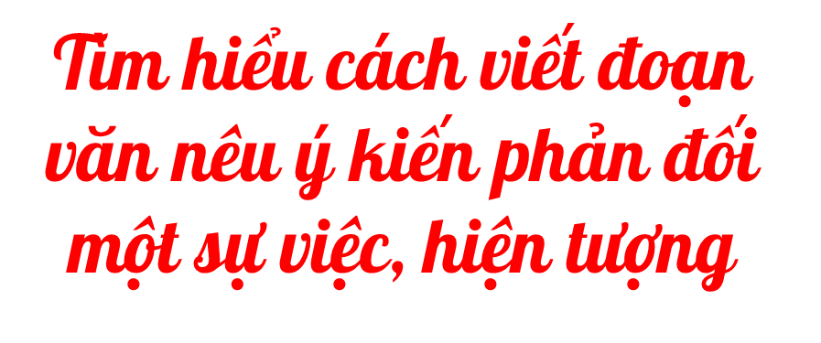

Slide 5
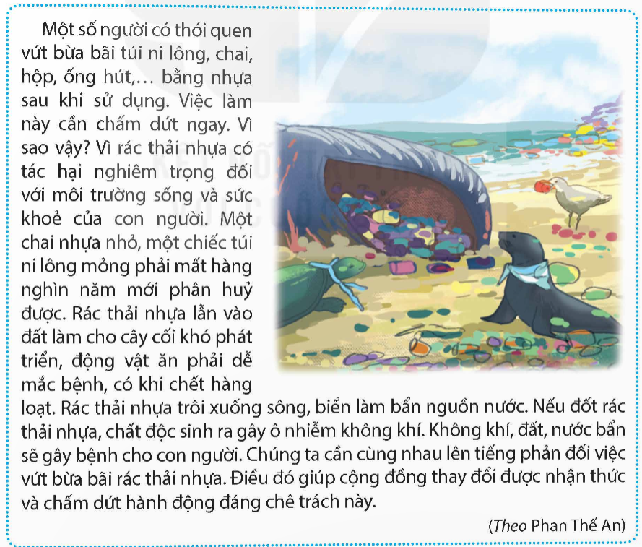
1. Đọc đoạn văn sau và thực hiện yêu cầu.

Slide 6



a. Đoạn văn trên nêu ý kiến phản đối về sự việc, hiện tượng nào trong đời sống?
Đoạn văn nêu ý kiến phản đối về thói quen vứt rác bừa bãi, túi ni lông, chai, hộp ống hút... bằng nhựa sau khi sử dụng.

Slide 7
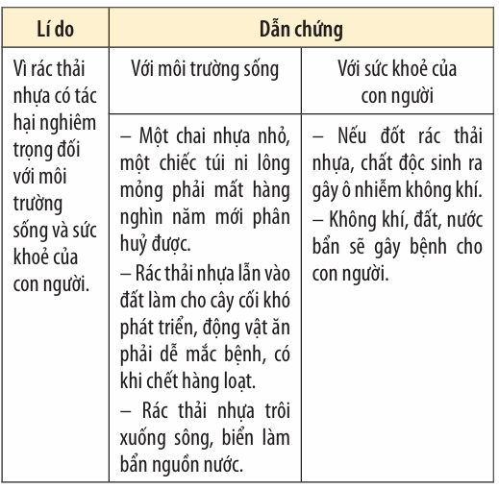
b. Tác giả đưa ra những lí do, dẫn chứng gì để bảo vệ ý kiến của mình?

Slide 8
c. Xác định các phần (mở đầu, triển khai, kết thúc) của đoạn văn.
Mở đầu: Từ đầu đến cần chấm dứt ngay.
Triển khai: Tiếp theo đến cho con người.
Kết thúc: Phần còn lại

Slide 9
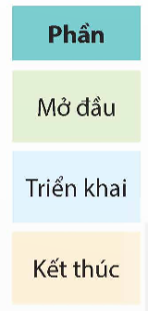
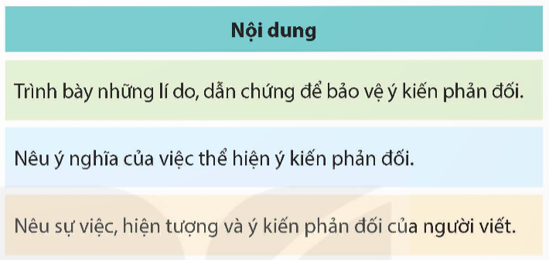
d. Chọn nội dung tương ứng với mỗi phần của đoạn văn.

Slide 10
2. Trao đổi về những điểm cần lưu ý khi viết đoạn văn nêu ý kiến phản đối một sự việc, hiện tượng.
– Bố cục của đoạn văn
– Cách sắp xếp các lí do phản đối
– Cách lựa chọn từ ngữ thể hiện ý kiến phản đối

Slide 11
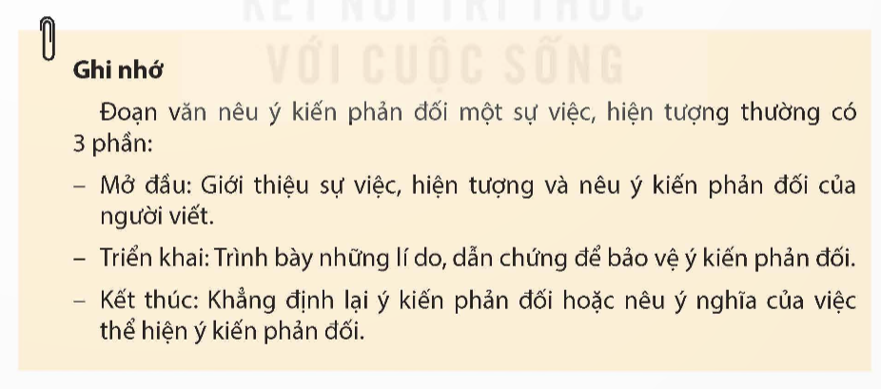

Slide 12


Slide 13
Về nhà: Trao đổi với người thân ý kiến phản đối của em về việc sử dụng đồ nhựa dùng một lần.

Slide 14


